Slide 1
Six Connect

Slide 2
数据结构
算法和用例描述
相关函数的实现

Slide 3
数据结构

Slide 4
用int型的二位数组来存储棋盘信息
Int chessboard[19][19]
用数字0和1来代表两种棋子
其他情况表示空位

Slide 5
算法及用例描述

Slide 6
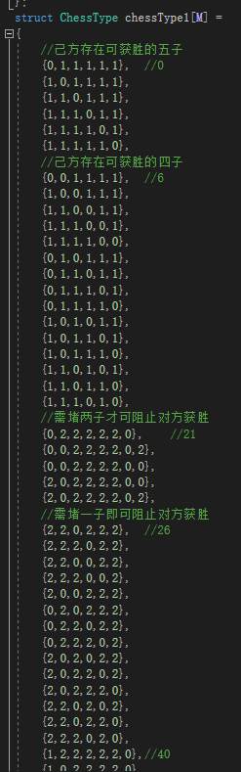
关于选择落子位置的算法
按棋型的优先级一次列出棋型
（优先级排序为 己方的可直接获胜的五子 > 己方的可
接获胜的四子 >
敌方的需堵两子才可阻止其获胜的棋型 > 敌方的堵一
可阻止其获胜的棋型
> 己方的三子 > 己方的二子）
将有子位置处周围16个点加入可选点
遍历可选点，每次扫描可选点横向、纵向、对角线和反对
线这四个方向，按照上述优先规则进行棋型的匹配，一旦匹配
成功即刻返回落子位置
 |  | 可选点

Slide 7
关于寻找落子点效率优化问题
按照所列举的棋型的长度来确定每次扫描某个可选点周围位置的范围
例如：在判断是否存在己方可直接获胜的棋型时，由于所列举出的该种棋型长度均为6，所以在进行每个方向的棋型扫描时，只需要选取距离可选点单位为5以内的位置即可。意即：假设可选点的坐标为（4，7），在进行横向扫描时，扫描的起始位置为（4，2），终点为（4，12），每次选取六个点，最后一次选点的第一个点的坐标为（4，7），因为需要保证有六个点。其他方向类似上的扫描类似。
同时，在进行棋型匹配前，可先判断某个方向上以及所选择的点中特定颜色的个数是否达到了要求，例如：判断己方是否存在可获胜的棋型时，在进行某个方向上的棋型扫描时，该方向上以及所选取的六个点中己方棋子个数至少要达到4个。这样可以减少一些不必要的匹配操作。

Slide 8
函数模块划分及实现

Slide 9
Match.cpp
pair<pair<int, int>, pair<int, int>> CanWin(int row, int col, bool& existed);
判断是否存在己方可直接取胜的落子点，如存在，返回落子位置
pair<pair<int, int>, pair<int, int>> NeedDefense(int row, int col, bool& existed);
判断是否需要防守
需要使用两子进行防守
使用一子进行防守
pair<pair<int, int>, pair<int, int>> Attack(int row, int col, bool& existed);
判断己方是否存在有可能获胜的三子或二子的情况
有则返回落子位置

Slide 10
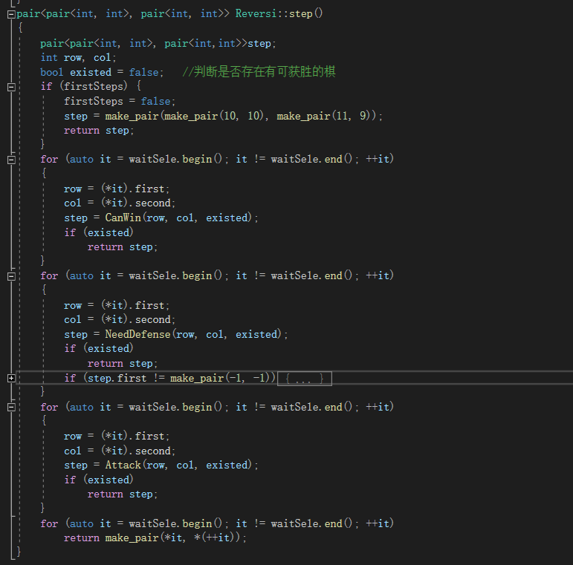
pair<pair<int, int>, pair<int, int>>Reversi::step()

Slide 11
void Reversi::handleMessage(int row1, int col1, int row2, int col2, int color)
void Reversi::saveChessBoard()
输出“棋盘”
若chessboard[i][j]的值为2或者1，直接输出，否则输出“-”
1、根据服务器发送的落子信息，将chessboard数组中[row1][col1] 和 [row2][col2] 这两个位置的数字更改为对应的color
2、将（row1,col1) 和 （row2,col2)这两个点从waitSele中删去，同时将这两个点周围满足条件距的点加入waitSele

